Slide 1
^{Hartelijk} welkom ^{Actualiteitencollege}

Slide 2

Actualiteitencollege
Welkom door Ard Sprinkhuizen, adviseur
www.kennisplatformsdnh.nl 26 januari 2018

Slide 3
Actualiteitencollege
Programma
15.00 uur - Start college
16.00 uur - Korte pauze in de lounge
16.15 uur - Hervatting college deel 2
17.00 uur - Netwerkborrel
18.00 uur - Einde
www.kennisplatformsdnh.nl 26 januari 2018

Slide 4
Actualiteitencollege
Anne-Mei The
Bijzonder hoogleraar
Langdurige Zorg en Dementie (UvA)
‘Over leven met dementie’
www.kennisplatformsdnh.nl 26 januari 2018

Slide 5




Sociale Benadering
Social Trials: meer levenskwaliteit voor mensen met dementie en hun naasten tegen lagere kosten

Slide 6
Het probleem:
Dementie
Geen oplossing
Doodsoorzaak nummer 1
Epidemie van de
21ste eeuw
Medische oplossing laat op zich wachten
“Ramp”
“Wilsonbekwaam”
“Ontmenselijking”
Feitsen
Feiten en cijfers
  270.000 mensen met dementie
  Meer dan 500.000 in 2040
  70% woont thuis
  300.000 mantelzorgers
“Tsunami”
“Lege huls”
1) Bron: https://www.volksgezondheidenzorg.info/ranglijst/ranglijst-ziekten-op-basis-van-sterfte (22 januari 2018)
2) Bron: Alzheimer Nederland (2016) https://www.alzheimer-nederland.nl/sites/default/files/directupload/factsheet-dementie-algemeen.pdf (22 januari 2018)

Slide 7
Het heersende beeld:
(Bio)medisch
Onderzoek
Kwaliteit verpleeghuiszorg
Levenseinde
Euthanasie
Drie pijlers die het debat bepalen

Slide 8



Bestaande oplossingsrichtingen:
Zoektocht
naar de pil
Langer thuis wonen
Eigen regie
Dementie-
vriendelijke
samenleving

Slide 9
Nodig: perspectiefwisseling
AANBOD
VRAAG

Slide 10





Onderzoek:
Langste periode wonen mensen thuis; gebrek aan aandacht en ondersteuning
Grootste behoefte is aan psychosociale ondersteuning;
Er is een gebrek aan kennis en inzicht als het gaat om de leefwereld van direct betrokkenen

Slide 11
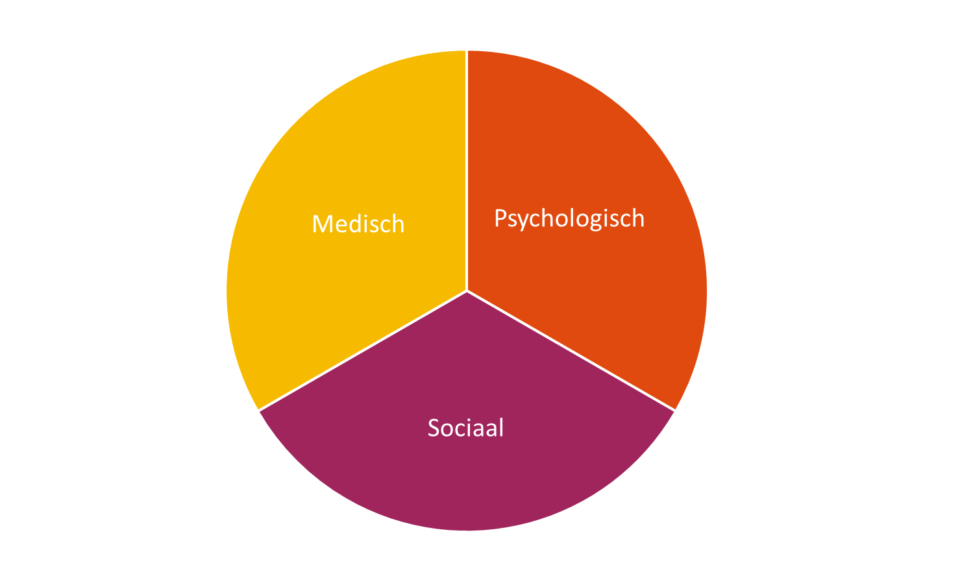
Conclusie. Kwaliteit van leven mensen dementie en naasten wordt bepaald door vragen in drie domeinen:
Het is niet óf-óf, maar én-én.

Slide 12


Slide 13
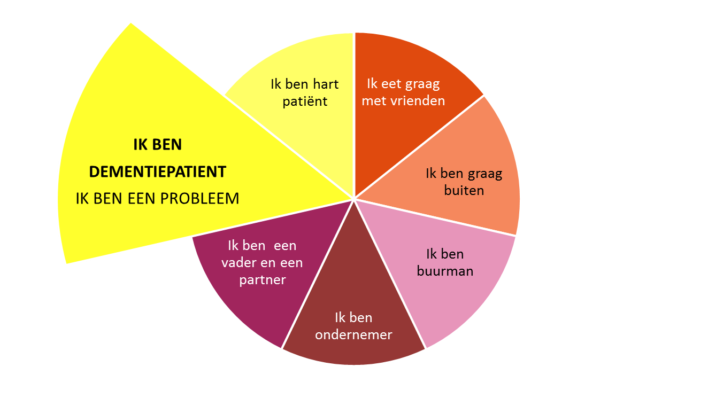
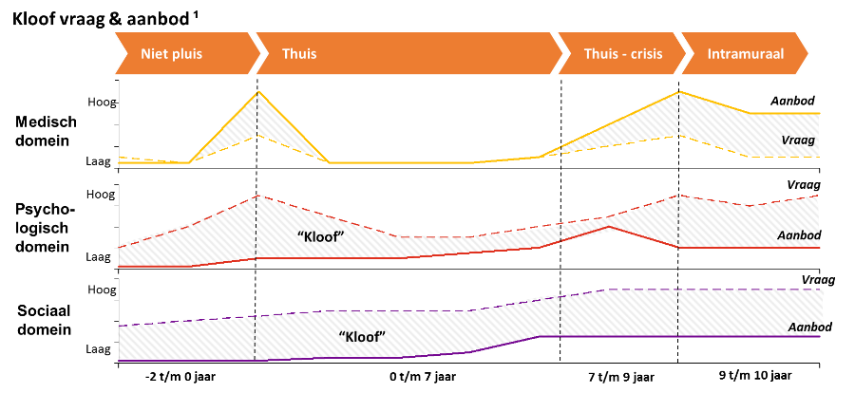
Samenvatting problematiek:
UITGANGSPUNTEIN HUIDIGE ZORG
GEVOLG
EFFECT
Reductie
Aanbod,
medisch handelen en fysieke zorg staan centraal, problemen oplossen.
Discrepantie tussen
aanbod en behoeften:
Volwaardig mens

Slide 14

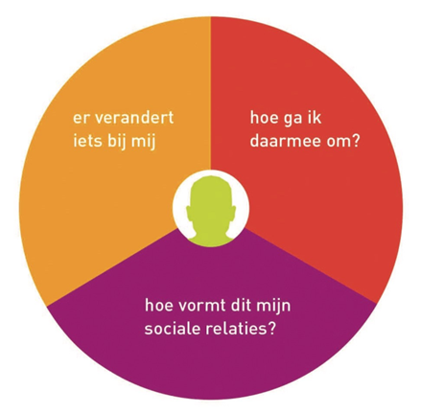
De oplossing:
UITGANGSPUNTEN ONDERZOEK
EN VISIE:
PRAKTIJKAGENDA:
NIEUW PERSPECTIEF OP WELBEVINDEN:
Anders kijken;
anders handelen.
Social Trials
en
Scholing
Perspectief mensen zelf
Leefwereld centraal
Vraagkant
Op zoek naar de mens onder de
dementiepatiënt,
mantelzorger

Slide 15
Sociale Benadering (SB):

Slide 16
Voorbeelden initiatieven Proeftuin Friesland
Niet pluis
Thuis
Thuis - crisis
Verpleeghuis
Alternatieve diagnosegesprekken
Gids
Kammeraat
Odensehuis
VerpleegThuis
Palliatief Team
Sociale Benadering Verpleeghuis
Mantelzorgondersteuning (o.a. lotgenotencontact, netwerkactivatie)
Dementiekoffer
Fundament: Sociale Benadering Dementie

Slide 17
De kloof tussen aanbod en vraag voor het individu is ook het aangrijpingspunt voor maatschappelijke kostenbeheersing
Primaire redenering SBD
SB maakt dementie draaglijker voor cliënten en mantelzorgers…
…Cliënten blijven hierdoor beter en langer thuis…
…Dit leidt tot kostenbesparingen
Minder angst
Meer acceptatie
Minder zoeken naar oplossingen in de systeemwereld
Beter voorbereid op wat gaat komen en daarop je leven inrichten
Cliënten blijven beter en daardoor langer thuis:
  Betere omgang met dementie
  Mantelzorgers houden de zorg langer vol
Cliënten hebben minder medische zorg nodig als zij beter thuis wonen:
  Minder bezoeken aan artsen
  Minder crisisopnames
€1.150 euro besparing aan verpleeghuiszorg voor elke week dat iemand met dementie langer thuis woont¹
€77,6 miljoen besparing door één week langer thuis wonen van 67.500 mensen met dementie, dit is 25% van de 270.000 mensen dementie die naar verpleeghuis gaan
1) Bron: Actiz (2015) Feiten en Cijfers – €210 per dag per cliënt voor ZZP 5

Slide 18
Maar doorpakken op de Sociale Benadering buiten een enkele proeftuin is geen sinecure
Uitdagingen
1
Geen betaaltitels
De Sociale Benadering vraagt om (nieuwe) psychosociale activiteiten die nu nog niet worden betaald
2
Verschillende financiers
Door de schotten in de zorg is de financier die “moet” investeren vaak niet degene die het rendement pakt
3
Systeem opnieuw inrichten
Realiseren van opschaling SBD vraagt om herontwerpen van (zorg)systemen, bekostiging, organisaties en processen
4
Verschillende regio’s
De aanpak moet in de praktijk met de zorgprofessionals worden verfijnd en vraagt om meerdere proeftuinen in het land
5
Buy-in zorgorganisaties
Niet alleen een enkele welwillende, maar een hele organisatie moet met de sociale benadering aan de slag
6
Realiseren cultuuromslag
De sociale benadering is een cultuuromslag voor de hele organisatie en waarvoor de noodzakelijk slagkracht vaak ontbreekt

Slide 19
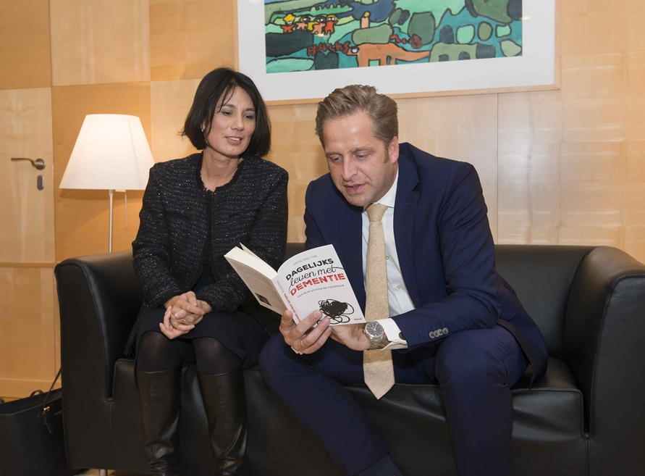

Slide 20
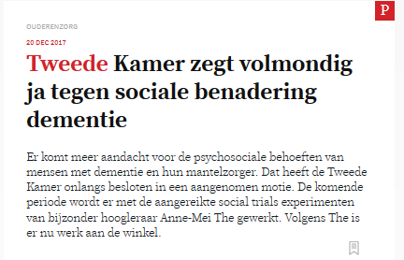
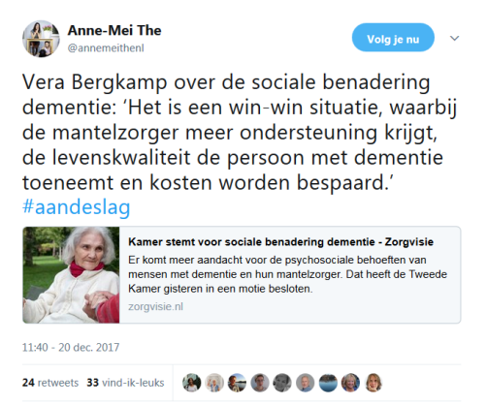
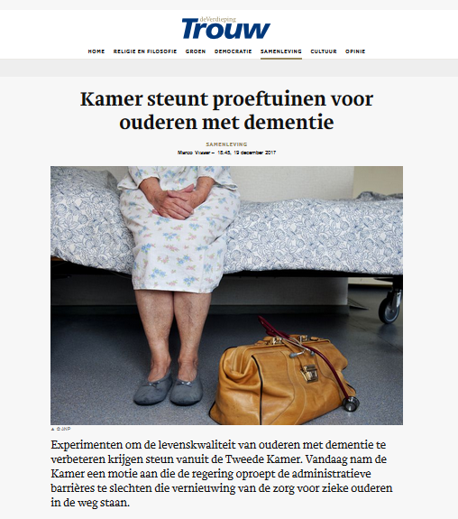
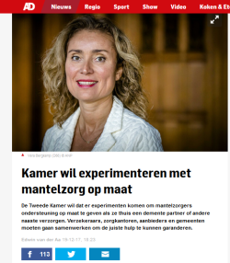
Politieke steun bij deze oplossing:
Motie 44 775 XVI, nr. 88
MOTIE VAN HET LID BERGKAMP C.S.
Voorgesteld 14 december 2017 De Kamer,
gehoord de beraadslaging,
constaterende dat het verbinden van zorg en welzijn een bijdrage kan leveren aan het verhogen van de kwaliteit van leven van mensen en hun omgeving;
constaterende dat daarbij schottenproblematiek een belemmering kan zijn om hieromtrent experimenten uit te voeren;
overwegende dat uit de voorstellen (social trials) van bijzonder hoogleraar Anne-Mei The over dementie, zoals ook te lezen is in haar boek «Dagelijks leven met dementie», blijkt dat er wel degelijk oplossingen hiervoor zijn die bijdragen aan betere zorg en begeleiding voor mensen met dementie en hun mantelzorgers en ook bijdragen aan beheersing van de kosten;
verzoekt de regering, de uitrol van deze specifieke experimenten over dementie en mantelzorg te ondersteunen, zorgkantoren, zorgverzekeraars, zorgaanbieders en gemeenten te benaderen om hier een actieve bijdrage aan te leveren en de belemmeringen die voortvloeien uit de schottenproblematiek te om- of ontschotten en de Kamer medio 2018 hierover te informeren,
en gaat over tot de orde van de dag.
Bergkamp
Dik-Faber
Ellemeet

Slide 21
Daarom ontkomen we niet aan een stevige aanpak per systeem van zorgaanbieder, gemeente en zorgverzekeraar
Aanpak
Wat is het gezamenlijke probleem dat we willen oplossen?
Hoe ziet de huidige situatie van vraag en aanbod van zorg eruit in de regio?
Welke initiatieven te starten?
Fase 1: Verkennen
~ 6 maanden
Wat zijn de kansen en de randvoorwaarden die moeten worden ingevuld voor zorgaanbieder, gemeente en zorgverzekeraar?
Fase 2: Vertrouwen
~ 12 maanden
Hoe gaan we initiatieven, leermomenten in de organisatie ophalen?
Met welke initiatieven gaan we concreet starten?
  Wat gaan we per initiatief meten?
Fase 3: Starten
~ 24 maanden
Hoe te sturen? Oude stuurinformatie past vaak niet bij de sociale benadering
Hoe draagvlak creëren om het gehele systeem te laten volgen?
Hoe de huidige initiatieven doorontwikkelen?
Fase 4: Meebewegen
Fase 5: Borgen
Hoe de behaalde resultaten behouden?
Continue

Slide 22
Met stuurinformatie maken we inzichtelijk dat de sociale benadering dementie de kloof dicht tussen vraag en aanbod
Stuurinformatie
Inzetten Gids:
    Hoeveel mensen maken gebruik van de Gids?
    Hoeveel gaat de Gids bij hen langs?
    Wat wordt er met de Gids besproken?
Cliënten en naasten weten wat ze te wachten staat
Cliënten en naasten weten waar ze terecht kunnen
Cliënten en naasten worden ondersteund door het netwerk
Verbeterde kwaliteit van leven
Cliënt, mantelzorger en naasten beter en sneller geïnformeerd,
1
Wat doen we?
2
Wat is het directe effect?
3
Wat is het lange termijn effect?
2
Wat is het meetbare directe effect?
3
Wat is het meetbare lange termijn effect?
Gebruik MSZ
Zorgkosten
Crisisopnames
Instroom Wlz
Huisartsbezoeken

Slide 23
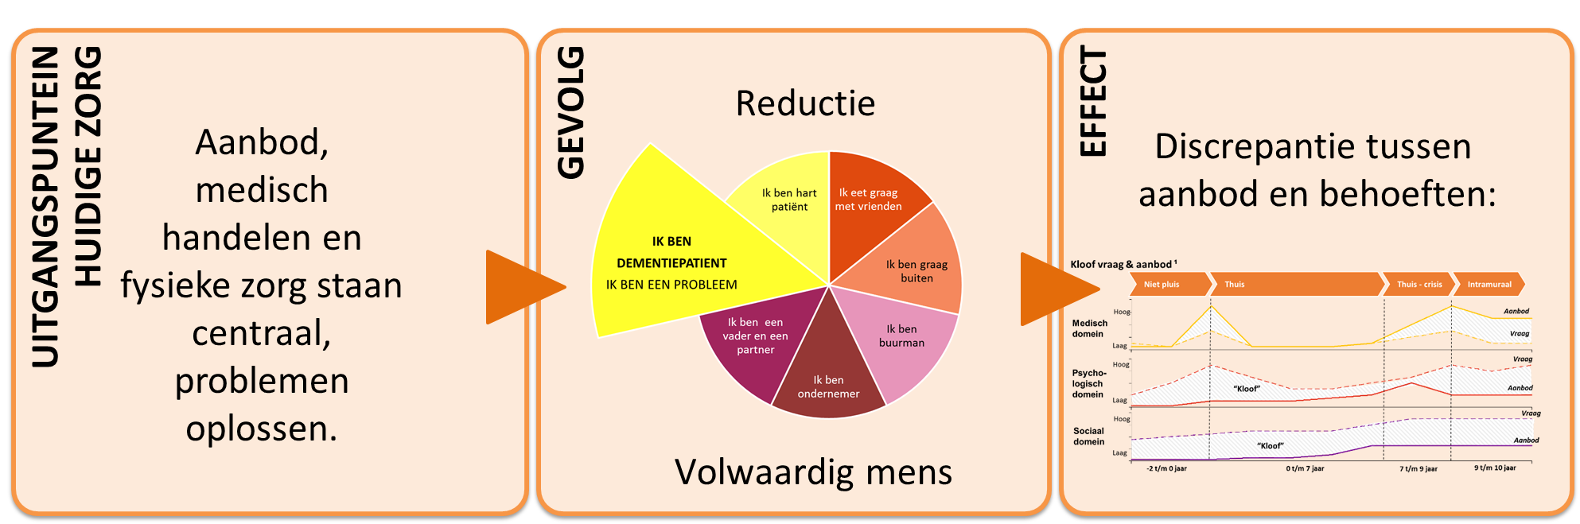
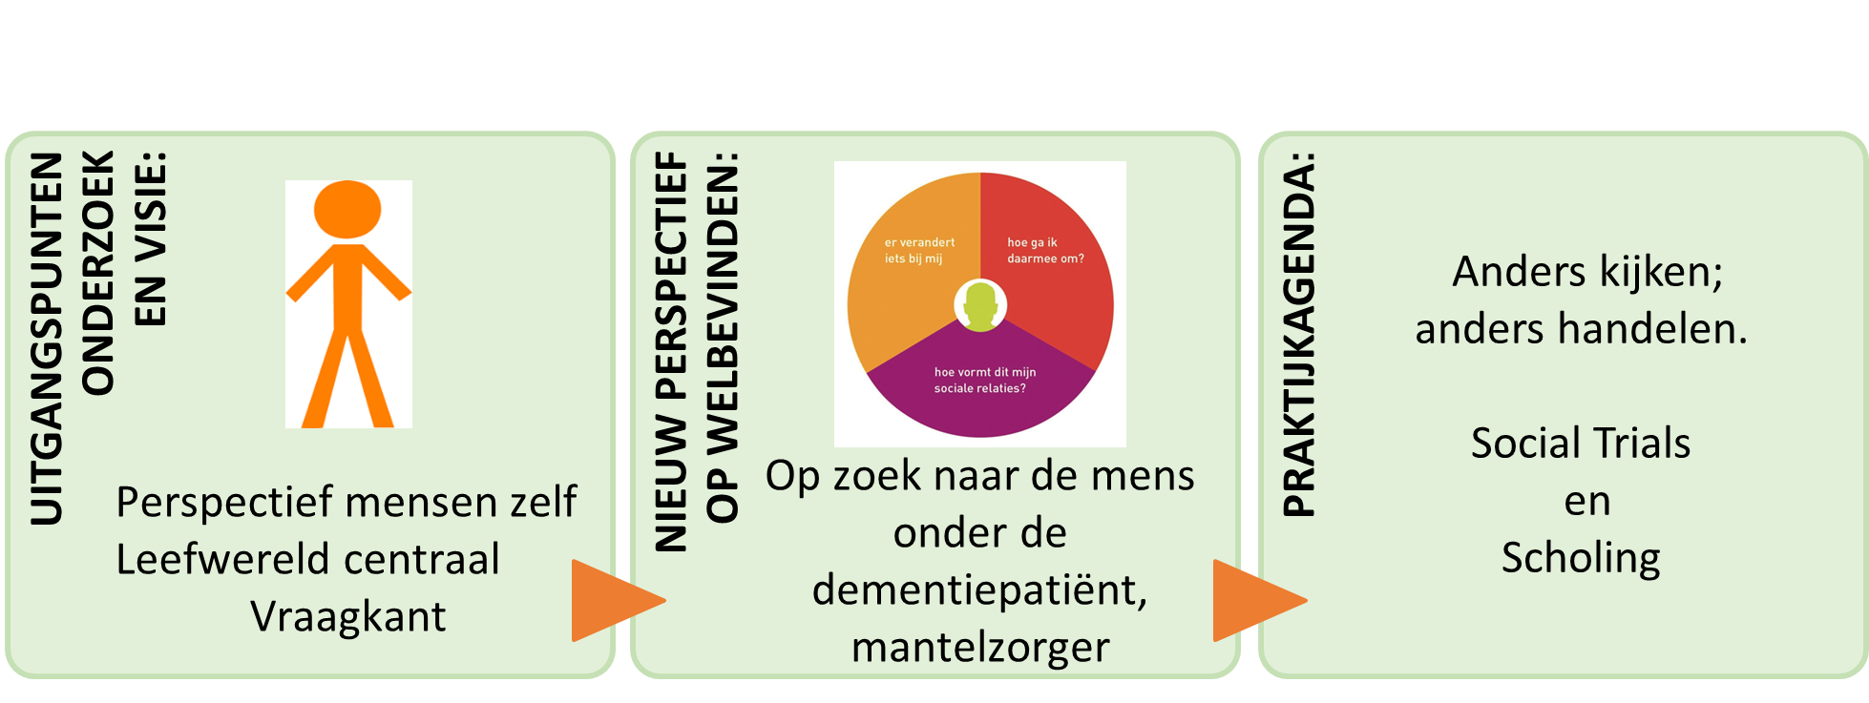
Samenvatting. Ons onderzoek laat zien dat:
Onze oplossing:

Slide 24
Actualiteitencollege
Vragen?
Gesprek!
www.kennisplatformsdnh.nl 26 januari 2018

Slide 25
Actualiteitencollege
^{Volgende activiteiten:}
Actualiteitencolleges:
23 februari 2018: GGZ in de wijk – naam spreker volgt
23 maart 2018 Adri van Montfoort: Transformatie Jeugdwet en de praktijk
25 mei 2018: Nadja Jungmann: Armoede en schulden
-------------------------------------------------------------------------------
Kennisuitdaging 2018
15 maart 2018 ‘Prioriteit voor Preventie’
Met aansluitend netwerkborrels
www.kennisplatformsdnh.nl 26 januari 2018

Slide 26
Actualiteitencollege
Dank voor je aanwezigheid.
^{Tot de} ^{volgende keer.}
www.kennisplatformsdnh.nl 26 januari 2018

